Slide 1
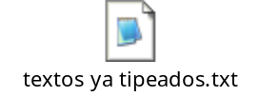
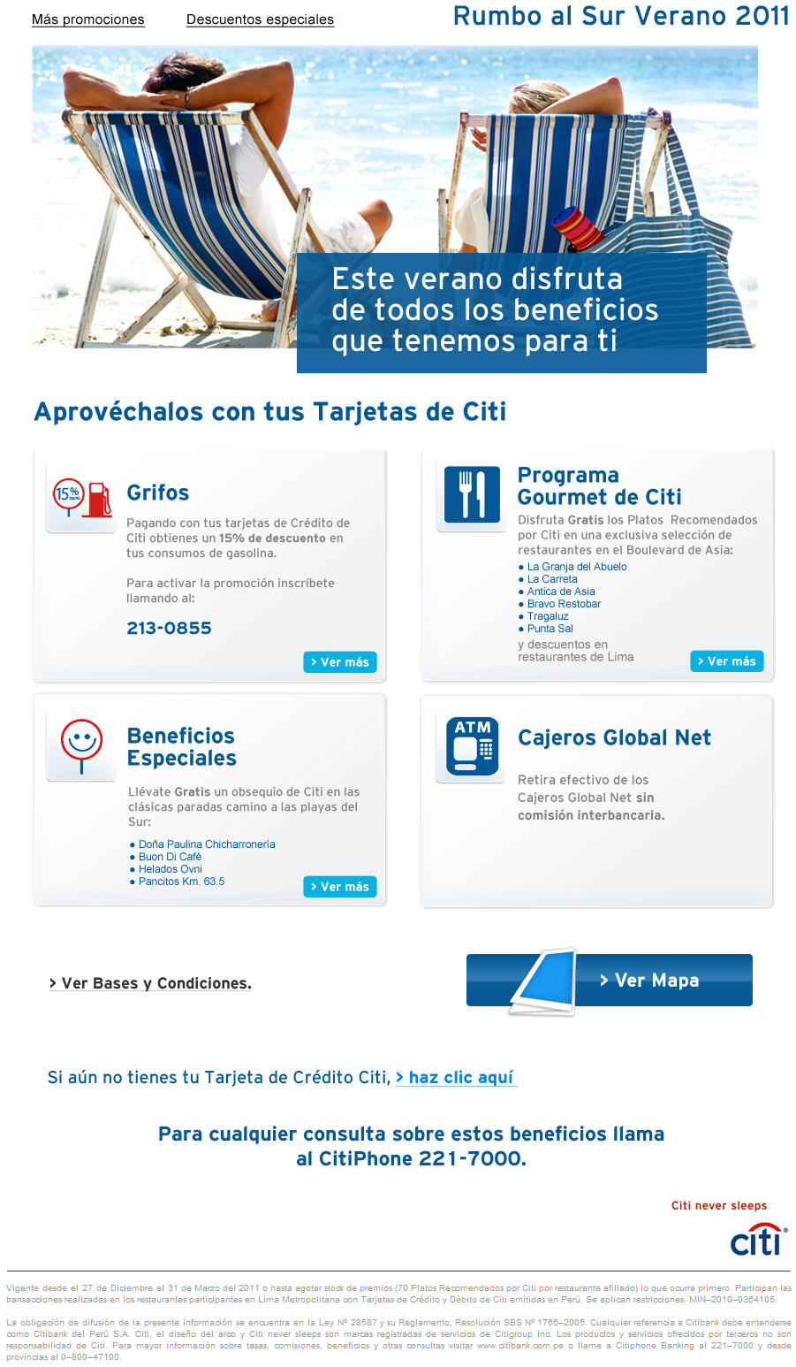
Armar la maqueta de esta pieza. Los textos principales ya se encuentran tipeados en el siguiente txt

Slide 2
A
B
C
D
E
F
G
2) Aplicar los links para
En las siguientes diapositivas se encuentran los detalles.
A
B
C
D
E
F

Slide 3
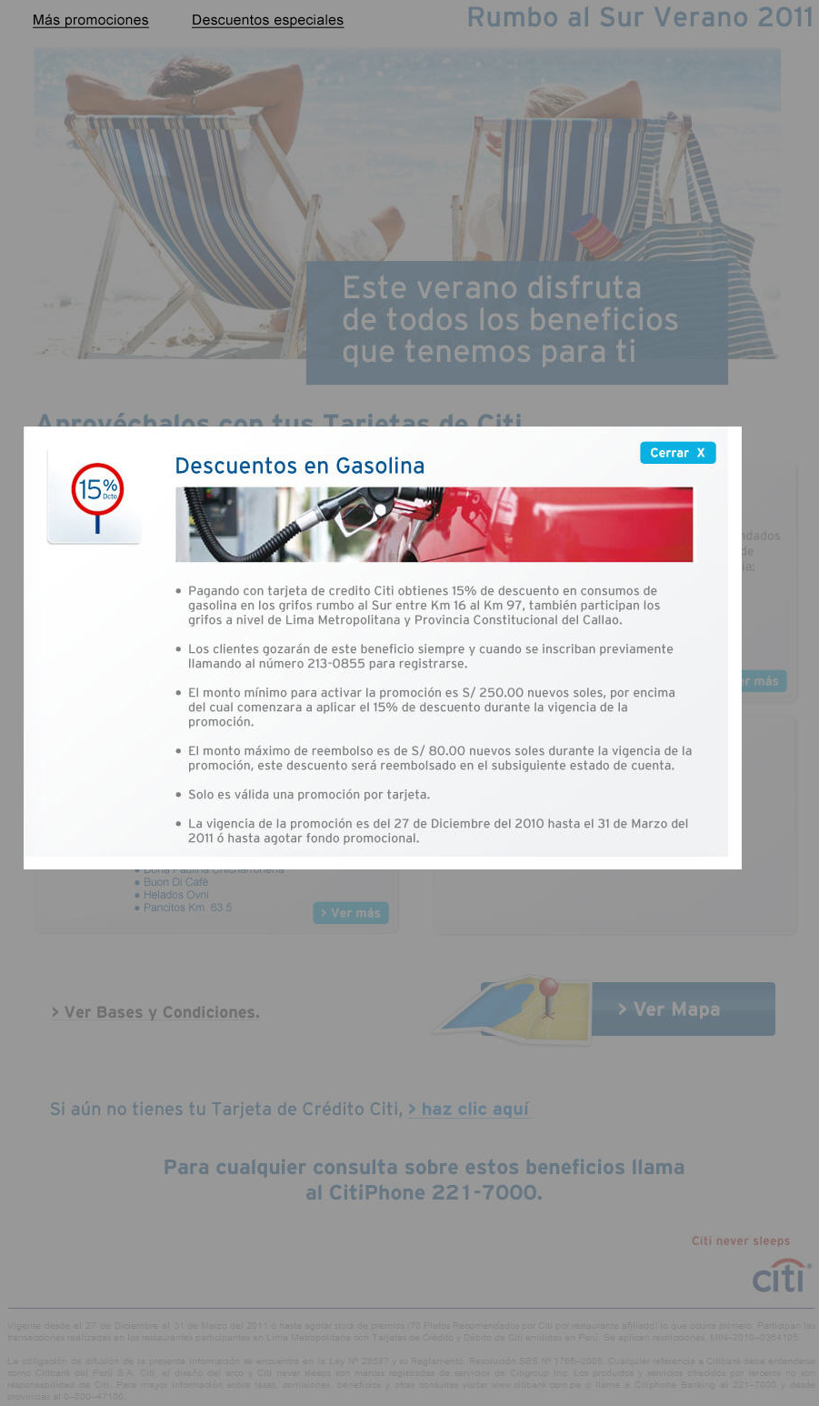
A
Cuadro “Grifos”: Que abra como popup con un light box en gris y habilitar botón “Cerrar”.
En la diapositiva 6 se encuentra la imagen del pop up para aplicarlo.

Slide 4
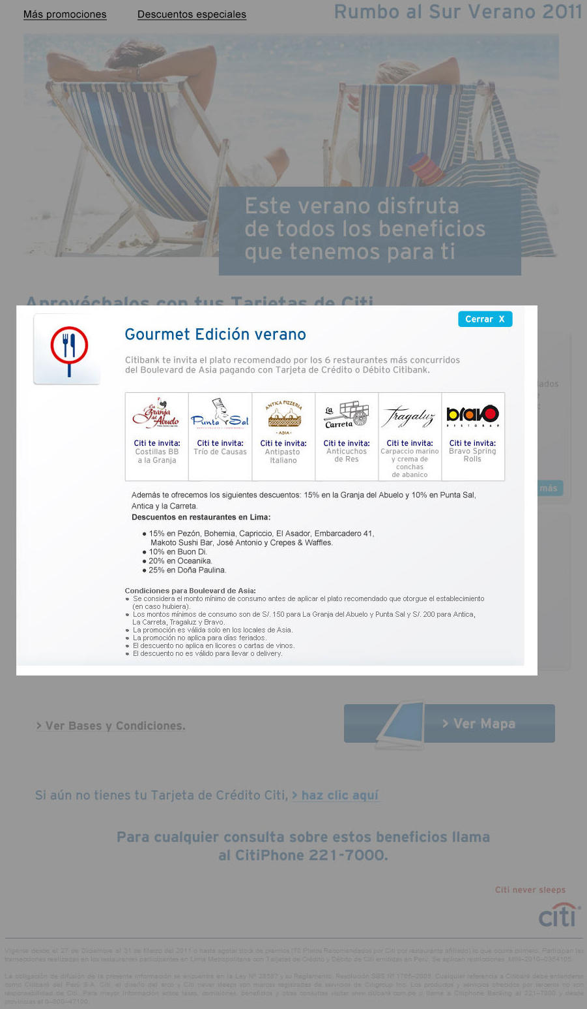
B
Cuadro “Programa Gourmet de Citi”: Que abra como popup con un light box en gris y habilitar botón “Cerrar”.
En la diapositiva 6 se encuentra la imagen del pop up para aplicarlo.

Slide 5
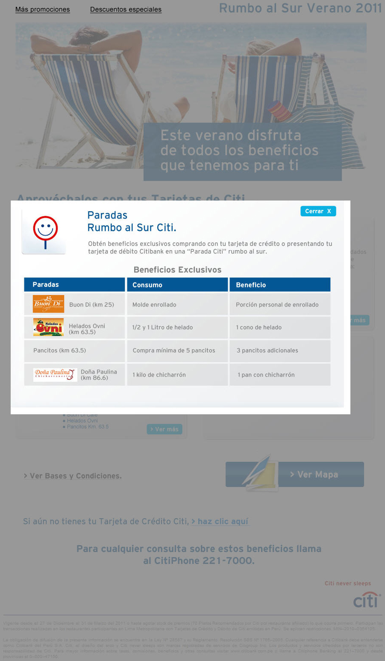
C
Cuadro “Beneficios Especiales”: Que abra como popup con un light box en gris y habilitar botón “Cerrar”.
En la diapositiva 6 se encuentra la imagen del pop up para aplicarlo.

Slide 6
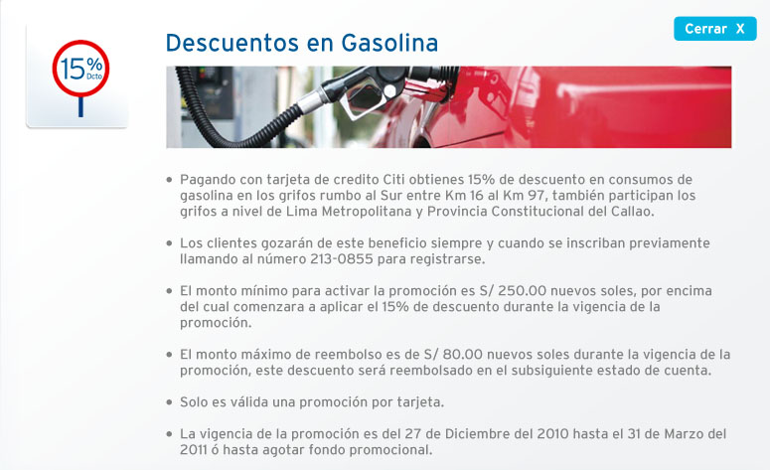
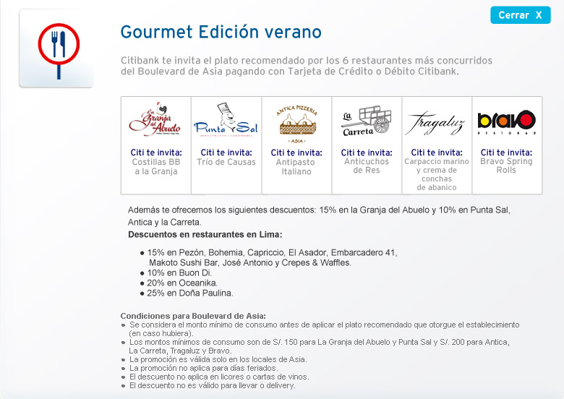
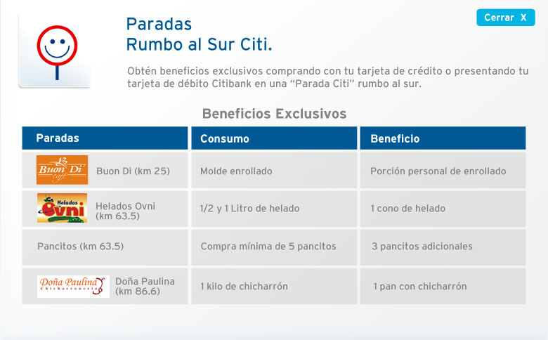
A
Imagen del pop up para aplicar.
B
Imagen del pop up para aplicar.
C
Imagen del pop up para aplicar.

Slide 7
D
Link "Ver Bases y Condiciones" debe abrirse en una nueva página y apuntar a:
https://www.citibank.com.pe/peru/common/pdf/bases_condiciones_rumbosurverano2011.pdf
E
Link "Ver Mapa" debe abrirse en una nueva página y apuntar a:
https://www.citibank.com.pe/peru/common/pdf/mapa_rumbosurverano2011.pdf
F
Link "Si aún no tienes tu Tarjeta de Crédito Citi, > haz click aquí" debe abrirse como pop up de 800 ancho x 600 alto y debe apuntar a:
https://www.latam.citibank.com/esales/global/index.jsp?pais=peru&prod=tarj

Slide 8
G
H
3) Armar la navegación superior izquierda
En las siguientes diapositivas se encuentran los detalles.
G
H

Slide 9
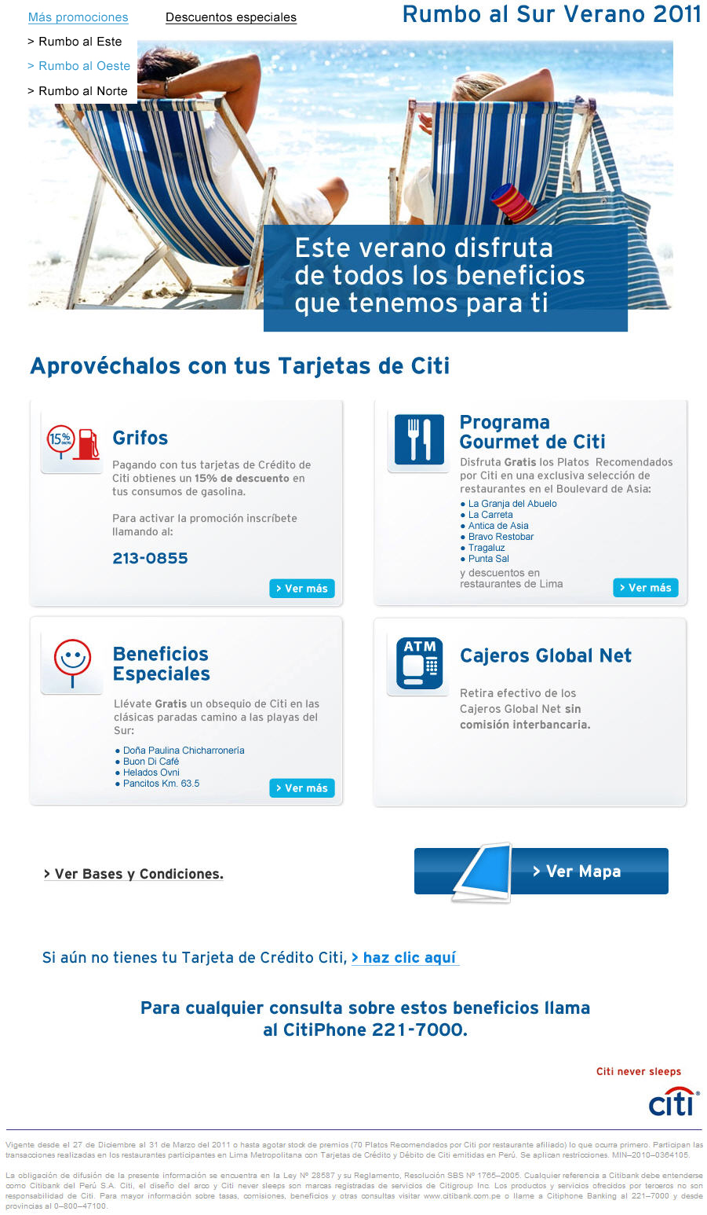
H
Más promociones: Cuando se realice rollover sobre la navegación, que cambie de color y se despliegue el submenú.

Slide 10
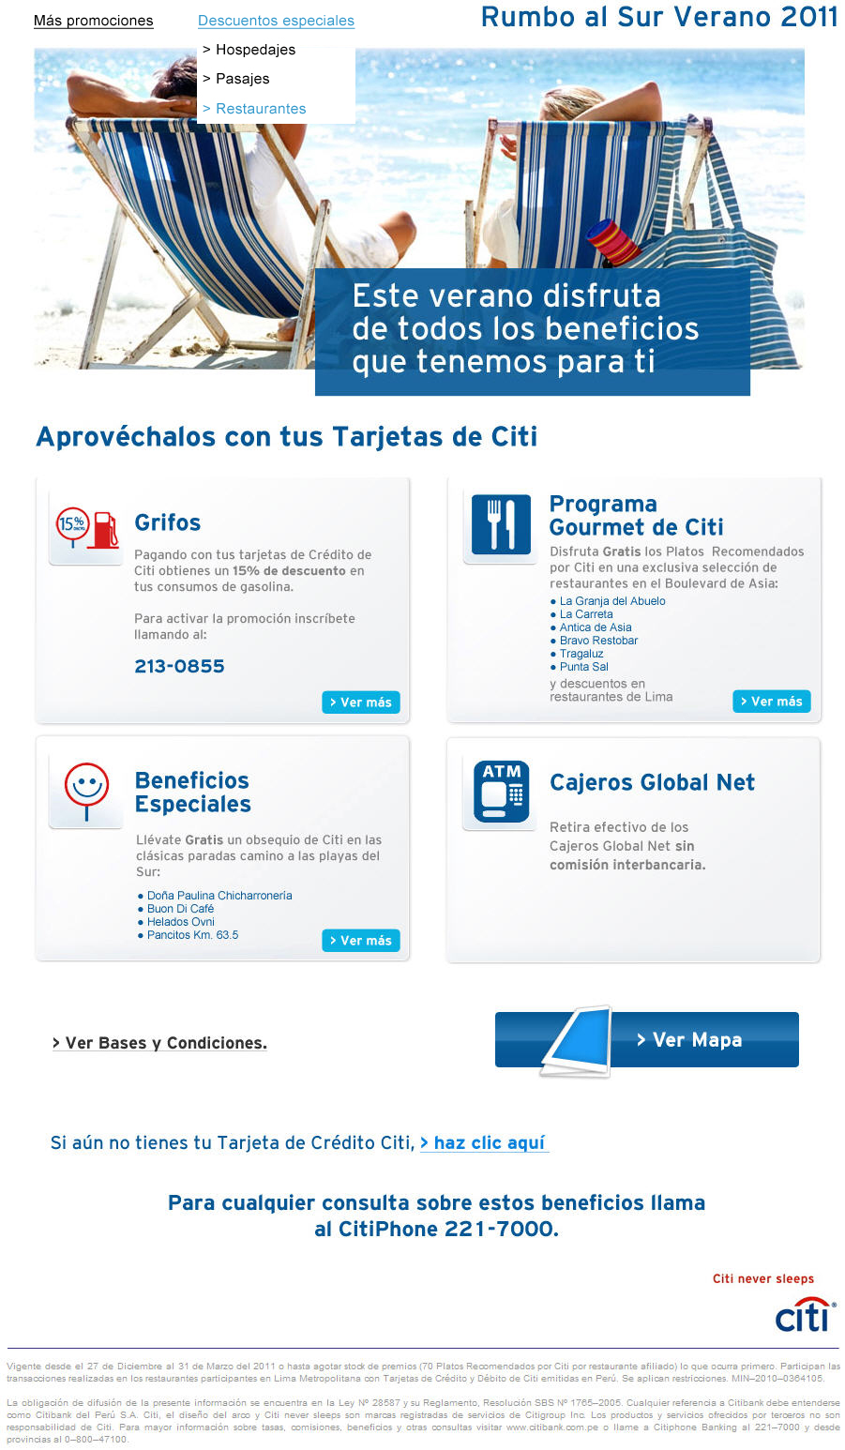
G
Descuentos especiales: Cuando se realice rollover sobre la navegación, que cambie de color y se despliegue el submenú.

